Slide 1
vue

Slide 2
环境搭建
1. 安装Node，https://nodejs.org/zh-cn/
2. 安装@vue/cli包，执行：npm install -g @vue/cli
3. 安装vs code，https://code.visualstudio.com/docs?dv=win&wt.mc_id=DX_841432&sku=codewin
npm config set registry https://registry.npm.taobao.org/
Notes:
Node已经是前端开发的一个重要工具及环境了，很多前端的技术都是依赖于node环境的，这儿仅是将node作为运行环境
@vue/cli是官方推出的一个vue开发包，使用该工具可以创建vue项目模板

Slide 3
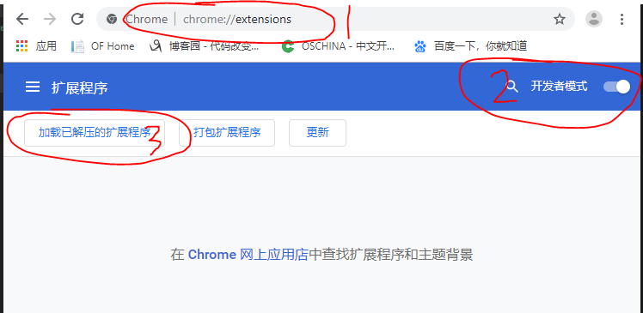
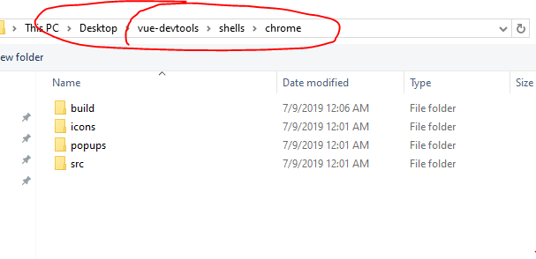
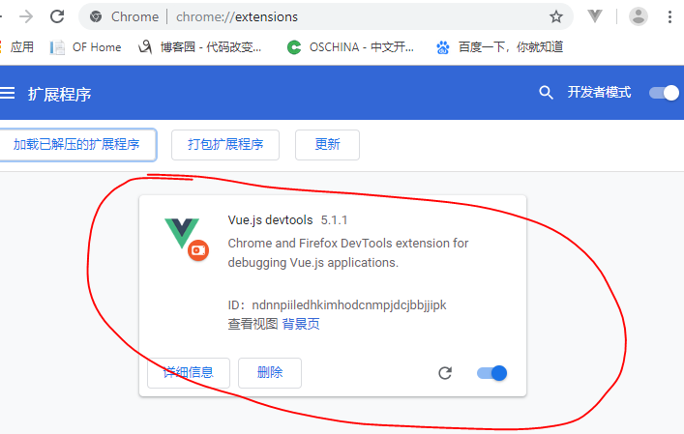
安装vue开发者工具
Vue开发者工具地址：https://github.com/vuejs/vue-devtools.git
安装步骤：
1. 获取项目：git clone https://github.com/vuejs/vue-devtools.git
2. 安装依赖包：npm install
3. 编译项目：npm run build
4. 添加到chrome上
4.1 打开chrome的扩展程序管理：chrome://extensions/

Slide 4
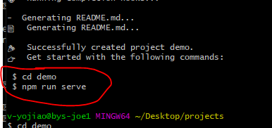
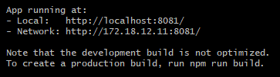
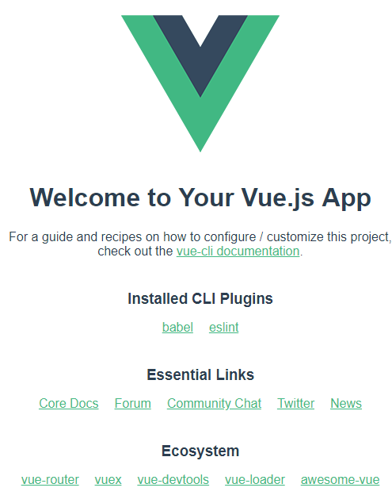
使用@vue/cli创建项目
在命令行中执行：vue create demo –default
在demo目录下执行:npm run serve, 运行项目
在chrome中打开对应地址

Slide 5
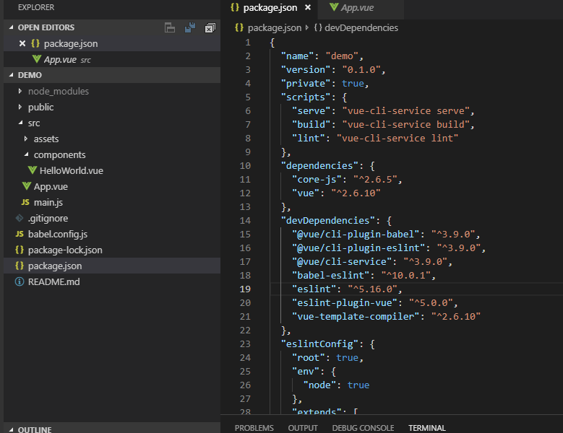
demo项目结构
Node_modules:项目依赖的node包
Public：资源目录
Src：项目代码目录
Src/assets：资源目录，项目依赖的资源
Src/components：组件目录，放置封装的组件
Src/App.vue：app组件，容器组件，
Src/main.js：初始化vue环境，并加载对应资源
Package.json：项目描述文件

Slide 6
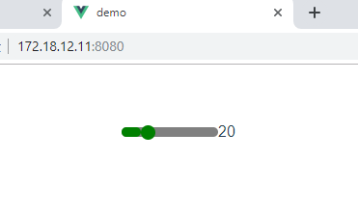
实现slider
创建一个slider组件，实现如图效果

